Slide 1
Презентация по дипломной работе
«Создание эргономичного пользовательского интерфейса веб-сайта»
Выполнил: Арслан Дадажиев
группа ИС-04

Slide 2
Цели и задачи дипломной работы
Разработка удобного пользовательского интерфейса на примере интернет магазина.
Применение полученных знаний.

Slide 3
Технологий(окружения) для работы
Сервер-MAMP. Внутри уже подключена база для хранения данных и язык PHP.
Среда разработки – Visual Studio Code.Широкий простор для кастомизации под себя.

Slide 4
Выбор тематики жанра и ее актуальность
Игры уже давно перестали быть простым развлечением для детей. Это невероятно большая и прибыльная индустрия.
Сайты по продажам ключей для игр актуальны и нужны, потому что они предлагают следующие преимущества:
Низкие цены: интернет-магазины не несут затрат на аренду, коммунальные услуги и персонал, поэтому могут устанавливать более конкурентоспособные цены.
Широкий выбор: интернет-магазины предлагают гораздо больший выбор игр, включая менее популярные и независимые игры.
Удобство: покупка ключей для игр в интернете удобна, так как пользователи могут делать покупки в любое время и месте.

Slide 5
Используемые технологии и библиотеки
HTML - разметка сайта.
Framework «Bootstrap»- адаптивность сайта.
PHP – бэкэнд(внутренняя логика работы сайта. Например : вывод определенных товаров или функция авторизации/регистрации).
MySQL – база данных для хранения данных.
JS- внешнее изменение элементов сайта.
Библиотека для JS «owl_carousel»- создание красивой карусели товаров.
CSS- стилизация страницы.

Slide 6
Процесс создания сайта
Процесс созданий удобного интерфейса начался с изучения потенциальных конкурентов.
Просматривая тенденции по верстке сайтов.Нужно было собрать максимально усредненный и понятный интерфейс.

Slide 7
Пример
В header’e каждого референса были:
Лого
Строка поиска
Панель навигаци: «список желаемого», профиль, корзина, вход/выход

Slide 8
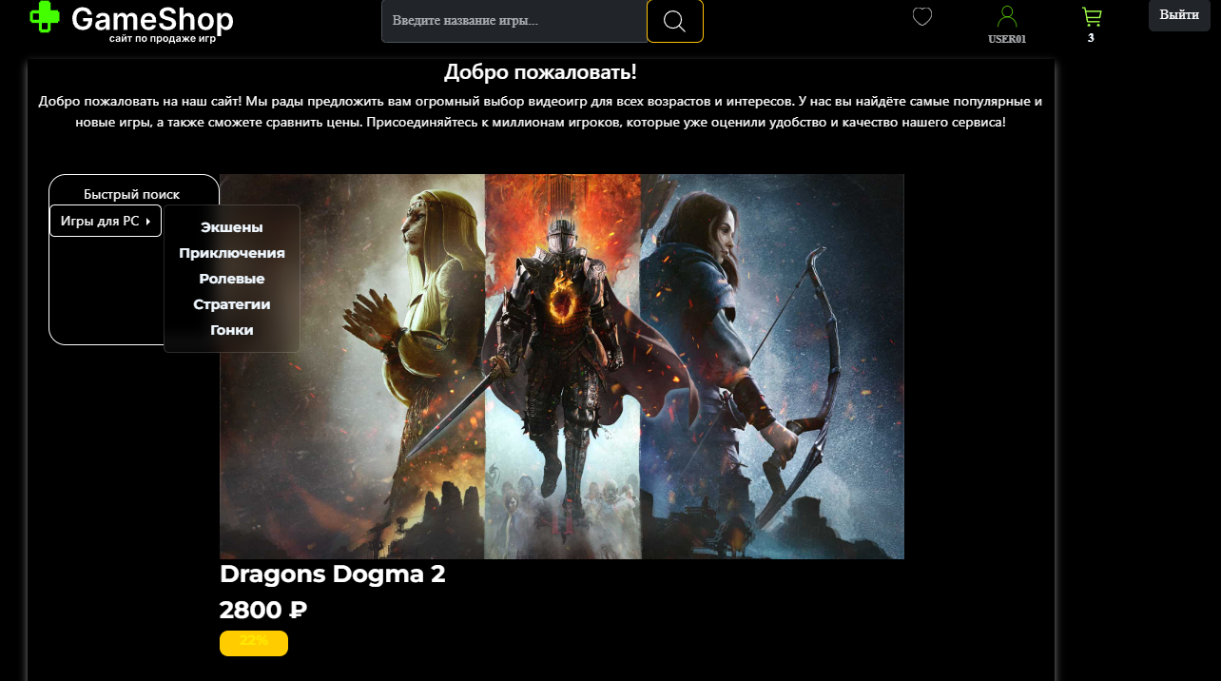
Главная страница сайта
В хедере присутствуют:
Строка поиска,ссылки на вишлист,профиль, корзину, вход/выход.
Первый блок-рубрикатор для быстрого поиска игры по жанрам и блок с рандомным товаром(меняется при перезагрузке страницы)

Slide 9
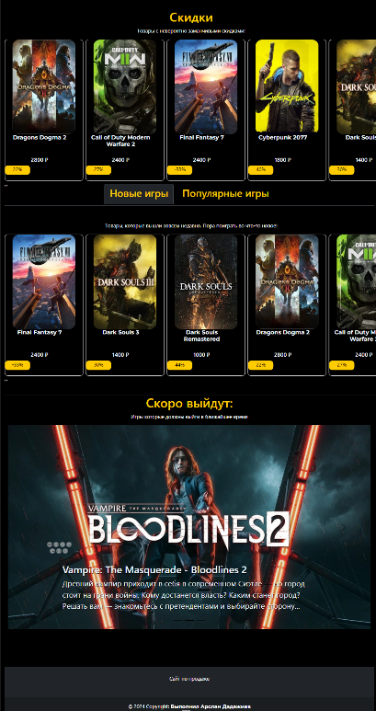
Главная страница
Карусели товаров, которые отсортированы во цене или скидке
Анонсный блок с играми которые скоро выйдут.

Slide 10
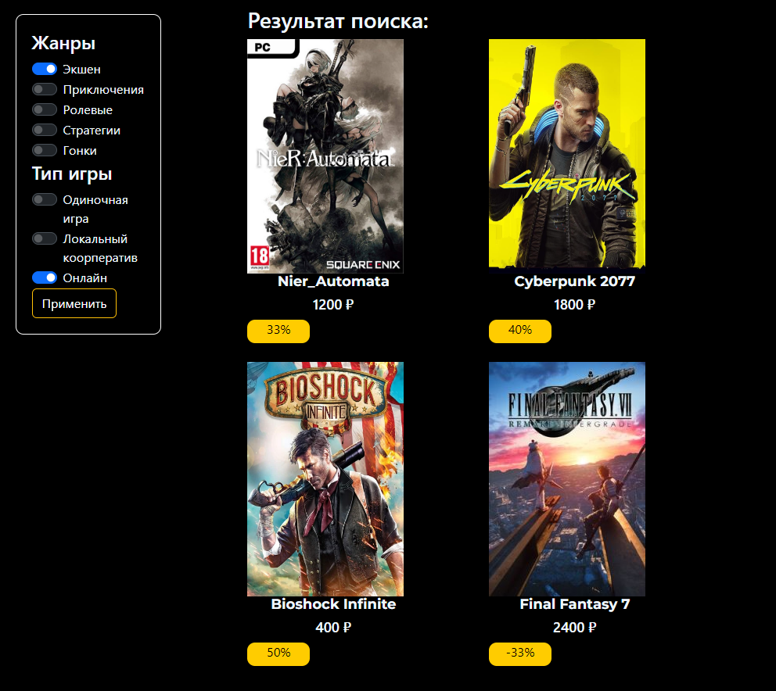
Страница с результатами поиска
Поиск можно осуществлять по названию или посмотреть список товаров, которые соответствуют выбранным фильтрам.

Slide 11
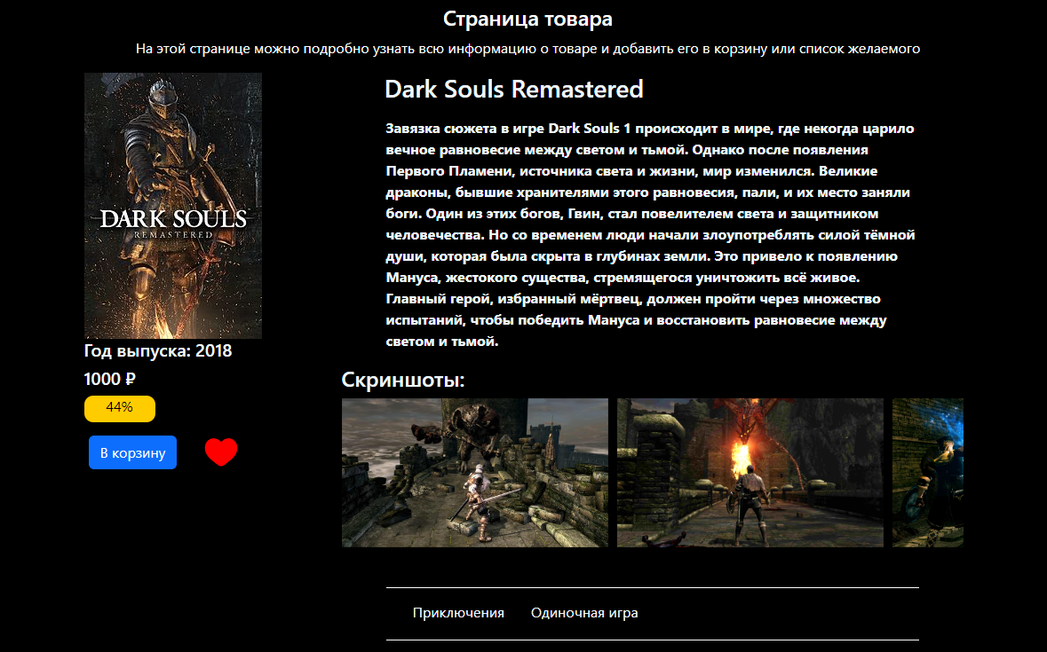
Страница товара
Страница для отдельного товара. Информация на странице: Левая часть: Обложка товара.
Год выпуска. Цена на сайте. Размер экономии по сравнению с официальной ценой.
Кнопки добавления в корзину или список желаемого.
Правая часть: Название. Описание. Фотографии товара.
Жанры(теги для поиска).

Slide 12
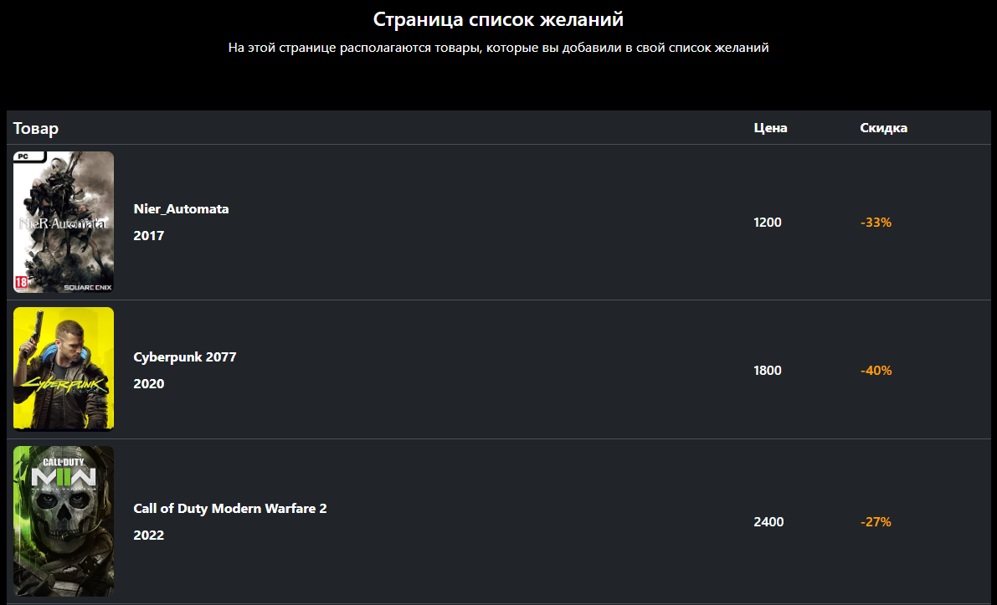
Страница «Список желаний »
Табличка товаров которые понравились пользователю.

Slide 13
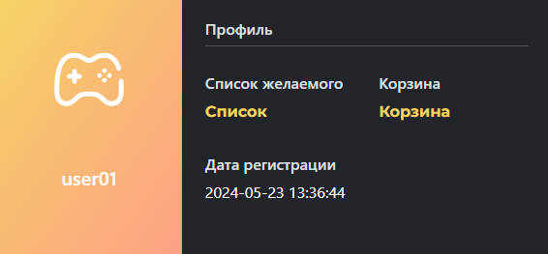
Страница «профиль»
Карточка с информацией о пользователе.

Slide 14
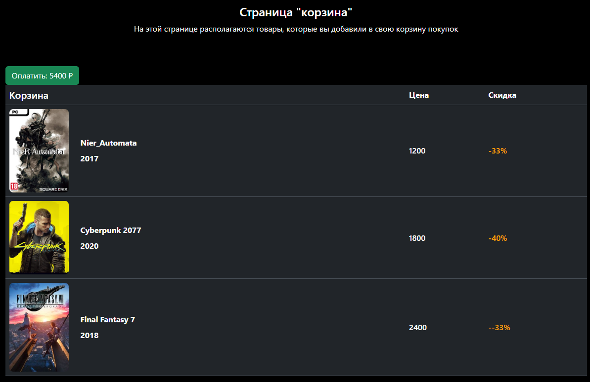
Страница «Корзина товаров»
Таблица с товарами,которые пользователь собирается купить
На кнопке «оплатить» пишется итоговая сумма к оплате.
При клике открывается модальное окно с формой для ввода почты.

Slide 15
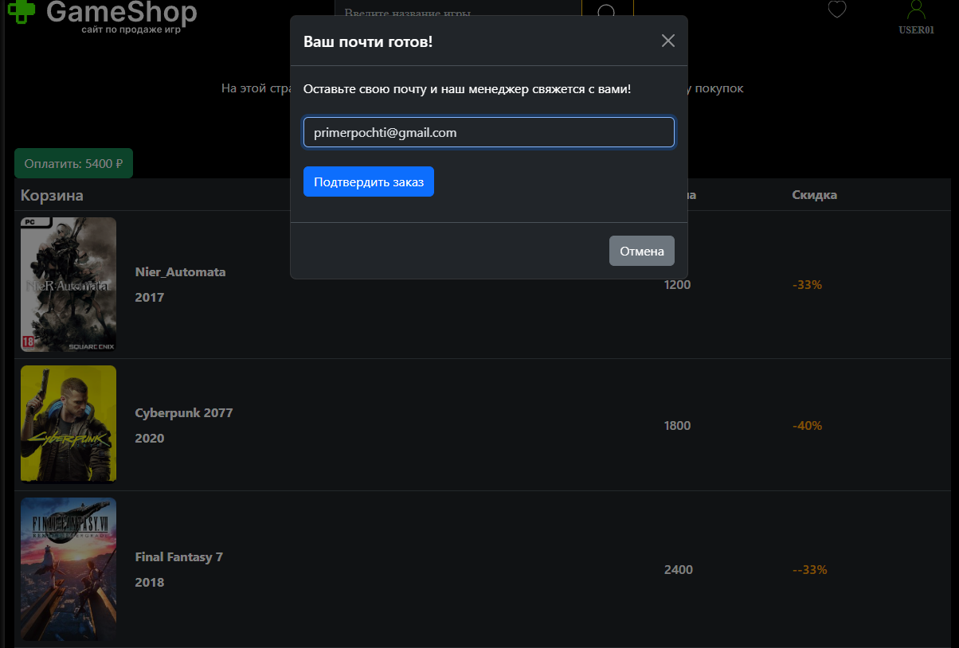
Завершение оформления заказа
Пользователь оставляет свою контактную почту. Заявка отправляется администратору сайта в соответствующий раздел.

Slide 16
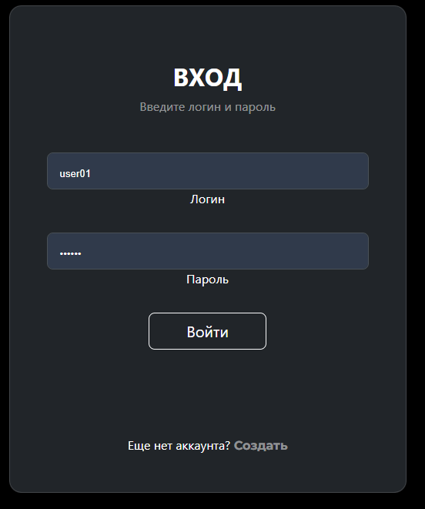
Формы авторизации и регистрации
Пользователь вводит свои логин и пароль.

Slide 17
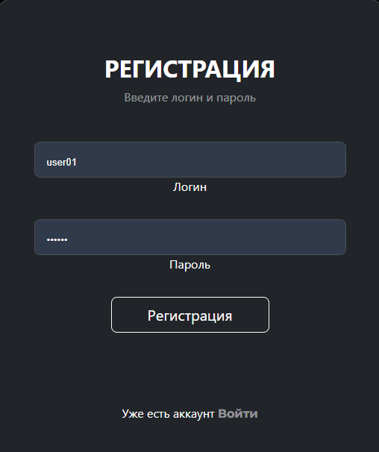

Slide 18
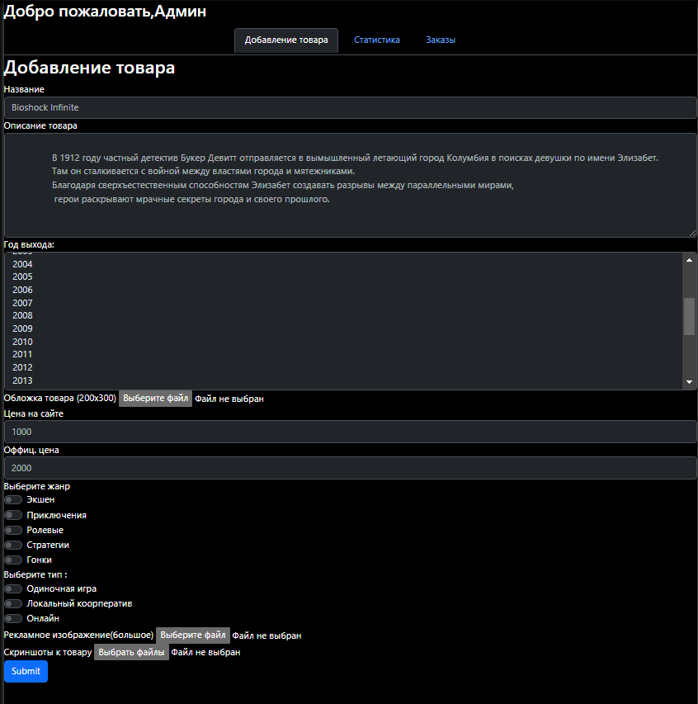
Меню администратора
Есть 3 раздела:
Добавление товара- форма для заполнения карточки товара
Статистика- различная информация о сайте
Заказы-заказы пользователей

Slide 19
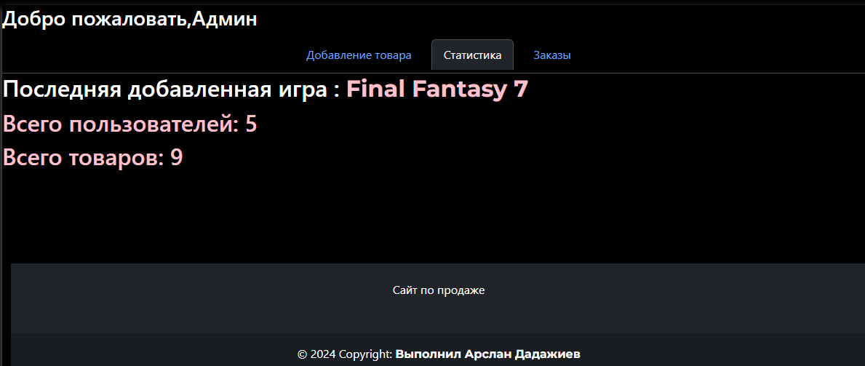
Вкладка «Статистика»

Slide 20
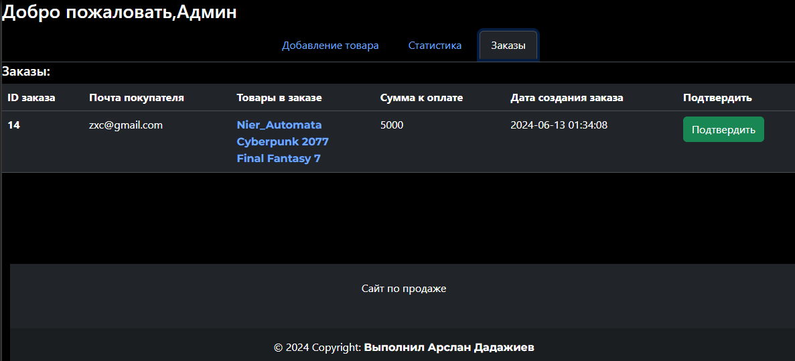
Вкладка «заказы»

Slide 21
Заключение
Результатом моей дипломной работы – эргономичный ,интуитивно-понятный сайт и универсальный сайт.Достаточно заменить несколько строк и вместо игр можно продавать столы. Во время работы с сталкивался с трудностями, но справился и получил новый опыт. Естественно, если я захочу использовать сайт в реальности, то потребуются некоторые доработки,но сайт уже сейчас исправно выполняет свою работу

Slide 22
Спасибо за внимание!

